Slide 1
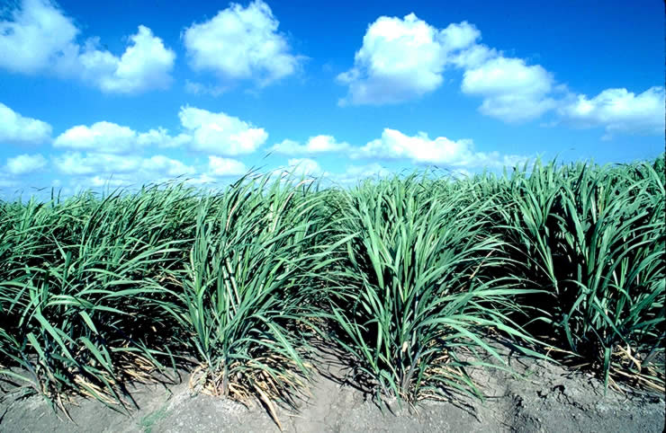
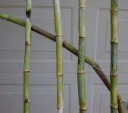
قصب السكر
SUGAR CANE
Saccharum spp.

Slide 2
نبذة تاريخية
زرع قصب السكر Sugar cane فى الهند قبل الميلاد ثم إنتقل منها إلى الصين (760 ق.م) ثم إلى فارس (325ق.م) ثم وصل فى القرن السادس إلى جزيرة العرب ومنطقة البحر الأبيض المتوسط فوصل مصر ومراكش وأسبانيا وصقلية ومن هذه المناطق إنتقل إلى زنزبار فى القرن التاسع ووصل الدنيا الجديدة فى رحلة كولمبس الثانية سنة 1493 ومن ذلك الحين إنتشر فى جزر الهند الغربية وفى جنوب ووسط وشمال إمريكا ويحتمل أن تكون زراعتة قد أستقرت فى الدنيا الجديدة عام 1751.
وبالرغم من أن زراعة القصب قد أدخلت إلى مصر منذ الفتوحات الإسلامية إلا أنها لم تزدهر إلا منذ عام 1848 حين ادخل محمد على صنفا من جزيرة جاميكا لقى نجاحا كبيرا وقد أنشئت فى عهده مصانع لإستخراج السكر فى مناطق مختلفة مما شجع الزراع على الإهتمام بزراعته فى ذلك الوقت

Slide 3
القصب نبات إستوائى ينمو جيدا فى المناطق الحارة التى يتوفر فيها فصل نمو صيفى طويل حار وفصل نضج وحصاد جاف نوعا ومشمس وخالى من الصقيع وخالى من الأعاصير ولهذا إنتشر زراعتة فى مناطق متعددة من حيث درجات الحرارة ومعدل سقوط الأمطار ونسبة الرطوبة الجوية .
وتنتشر معظم زراعة القصب فى المنطقة الواقعة بين خطى عرض 40˚ شمالا و 32˚ جنوبا بإستثناء المناطق المحصورة بين خطى عرض 10˚ شمالاً ، 10˚ جنوباً وذلك لأن كثرة سقوط الأمطار ليلًا ونهاراً فى هذه المناطق مما يؤدى إلى إعاقة التوسع فى بناء المصانع وقيام الزراعة مما جعل إنتشاره فى هذه المناطق محصوراً فى السهول المنخفضة أو الوديان المنخفضة كما هو الحال فى شبه جزيرة الملايو وكينيا والكونغو.

Slide 4
الأهمية الإقتصادية والإستعمالات
يزرع القصب أساسا لإستخراج السكر منه ويستعمل منه فى ذلك حوالى 70% من المحصول الكلى أما الباقى من المحصول فللمص أو صناعة العسل الأسود.
تتغذى الحيوانات على الكالوح "الزعازيع " ، كما تستعمل الأوراق والمواد الجافة المختلفة (السفير) فى تغطية الأرض بعد الكسر لحماية العيون من الصقيع كما أن حرقه بالأرض قبل إنبات العيون ويؤدى إلى موت الحشرات وزيادة كميات العناصر مثل "البوتاسيوم والفوسفور”. كما يستعمل السفير كمصدر للوقود ب-فرشه تحت المواشى وعمل السماد البلدى الصناعى والسيلاج وفى صناعة التقطير.
كما يستعمل المصاص كعلف للحيوانات وفى صناعة الورق والحرير الصناعى والبلاستيك وألواح خشب البناء "السلوتكس" ويستعمل كسب المرشحات أو الغشيم وهو يمثل 4% من وزن القصب فى صناعة الشمع والسماد وهو غنى فى الآزوت والفسفور وتبلغ نسبة الشمع بة 10% من وزن المادة الجافة.
ويستخدم المولاس وهو يعادل نصف إنتاج السكر ويبلغ 3.5 : 5% من وزن القصب ونسبة السكر به 40-45% من الكمية الكلية بالقصب وهو غنى بفيتامين "ب" وفيتامين "و" والحديد وبعض الأحماض الأمينية فى صناعة الكحول والخل وبعض المنتجات الكحولية وتحضير البوتاسيوم والوقود وتغذية الإنسان والحيوان وإستخلاص السكر وبعض الأحماض وصناعة البلاستيك والزجاج.

Slide 5
التوزيع فى جمهورية مصر العربية
تبلغ المساحة المنزرعة فى مصر 250-300 ألف فدان وهذه المساحة متغيرة عام بعد عام ويعتبر القصب المحصول الصيفى الرئيسى فى أغلب جهات منطقة مصر العليا ومن المحاصيل الهامة فى بعض مناطق مصر الوسطى.
وزراعة القصب بمصر العليا تعادل فى أهميتها زراعة القطن فى أحسن مناطق إنتاجة وتتركز زراعته لإستخراج السكر حول مصانع السكر ففى مصر العليا يزرع بمحافظتى أسوان وقنا حيث توجد مصانع إدفو وكوم أمبو بمحافظة أسوان وأرمنت وقوص ونجع حمادى ودشنا بمحافظة قنا وفى مصر الوسطى يزرع بمحافظة المنيا حيث يوجد مصانع أبو قرقاص ويوجد بالحوامدية بمحافظة الجيزة مصنع لتكرير السكر
ويزرع القصب فى مساحات متفرقة من الوجهين القبلى والبحرى للمص ولصناعة العسل الأسود وتبلغ المساحة المنزرعة من القصب فى الوجه البحرى حوالى 8% وبمصر الوسطى حوالى 15% وبمصر العليا حوالى 77% من المساحة المنزرعة.

Slide 6
الموطن الأصلى
المناطق الإستوائية وتحت الإستوائية بجنوب شرق أسيا (الهند).
الوضع التقسيمي
يتبع نبات قصب السكر:
صف النباتات وحيدة الفلقة Class : Monocotyledon
رتبة العشبيات Order : Graminales
والعائلة النجيلية Family : Gramineae (Poaceae)
والجنس G.: Saccharum
تقسيم جنس القصب Saccharum
وهذا الجنس يتبعه العديد من أنواع قصب السكر البرية والمنزرعة والتى تختلف فيما بينها فى الصفات ومدى إنتشارها كما يدخل معظمها بدرجات متفاوتة فى إنتاج أصناف القصب المنزرعة فى العالم وذلك عن طريق التهجين فيما بينها. وهذا الجنس يتبعه عموماً خمسة أنواع ذات أهمية كبيرة فى إنتاج وتربية قصب السكر وهى:

Slide 7
1-القصب النبيل: S. officinarum
وهذا النوع هو أهم الأنواع على الإطلاق حيث يتبعه معظم الأصناف المنزرعة على مستوى العالم. كما يمتاز بصفات عالية الجودة لذا يسمى "بالقصب النبيل Noble cane".
وتتميز نباتات هذا النوع بالسيقان السميكة والأوراق العريضة وإنخفاض نسبة الألياف بالسيقان وإرتفاع نسبة السكر. ويعطى هذا النوع عدداً كبيراً من الخلفات تحت الظروف الملائمة ولكن يعاب عليه سهولة إصابته بالأمراض خاصة مرض الموزايك. وعدد الكروموسومات فى هذا النوع (ن = 40 كروموسوم).
2-القصب الصينى: S. sinense
تتميز نباتات هذا النوع بقوة النمو والسيقان الصلبة المتوسطة السمك إلى الرفيعة كما تزداد نسبة الألياف بالسيقان أما نسبة السكر فتكون متوسطة والأوراق تكون ضيقة إلى متوسطة.
كما يتميز بوجود الشعر الحريرى الطويل جداً على محورة النورة أما فى القصب النبيل فإن هذا الشعر الحريرى يكون قصير جداً أو معدوماً عاماً. وعدد الكروموسومات فى هذا النوع (ن = 59 كروموسوم).

Slide 8
3- قصب شمال الهند: S. barbari
وهذا النوع يتشابه مع القصب الصينى فى معظم صفاته حيث أن سيقانه رفيعة وصلبة ، نسبة الألياف بها مرتفعة أما نسبة السكر متوسطة إلا أن أوراقه ضيقة عن القصب الصيني كما أن هذا النوع مبكر النضج ويصاب بالأمراض وعدد الكروموسومات به (ن = 41 – 62 كروموسوم)
4- القصب الأسيوى البرى: S. spontaneum
نباتات هذا النوع تكون قصيرة الطول كثيرة التفريع والسيقان تكون رفيعة نسبة الألياف بها مرتفعة ونسبة السكر منخفضة والأوراق ضيقة.
ويتميز هذا النوع بمقاومته للأمراض لذا يستخدم هذا النوع فى تهجين الصناعى مع الأنواع الأخرى لإنتاج الأصناف الجديدة المقاومة للأمراض. وهذا النوع يتبعه القصب المصرى البرى الذى ينمو برياً على شواطئ النيل والترع والمصارف S. spontaneum var. egyptium وعدد الكروموسومات فى هذا النوع (ن=56 كروموسوم) (2ن=48-28 كروموسوم) .
5- قصب غينيا البرى: S. robustum
يتميز هذا النوع بقوة النمو والسيقان الصلبة المتوسطة السمك كما أن نسبة الألياف مرتفعة ونسبة السكر منخفضة. والأوراق متوسطة العرض ويصاب هذا النوع بالموزايك وقد يصل طول النبات أحياناً من 8-10م وعدد الكروموسومات فى هذا النوع(2ن=72-82 كروموسوم).
وقد إكتشف أخيراً نوعاً من القصب يتبع هذا الجنس وهو S.edule وهو نوع برى ينمو فى المناطق الإستوائية وهذا النوع عقيم ويزرع أحياناً بغرض أكل الحامل الزهرى الغض.

Slide 9
الأصناف المنزرعة بمصر
تتبع الأصناف المنزرعة بمصر كلها النوع Saccharum offocinarum ويمكن تقسيم الأصناف حسب الغرض من زراعتها إلى مجموعتين :ـ
(أ) أصناف السكر والعسل:
يجب أن تتوافر فى الأصناف التى تزرع بغرض إستخراج السكر الصفات التالية:
1- أن تكون مبكرة النضج وذات كفاءة إنتاجية عالية.
2- إرتفاع % للعصير فى العيدان وأن تكون نسبة المواد الصلبة فى العصير عالية يمثل فيها السكروز نسبة عالية.
4- أن يكون لون العيدان قاتما أخضر أو أصفر بحيث لا يعطى لونا غامقا للعصير.
5- أن يكون مقاوم للأمراض وكذلك يكون به المناعة كافية فى فصل الشتاء عند تركة فى الأرض" خلفة" أو للحصول على التقاوى. كذلك يكون الصنف متأقلم لظروف المنطقة التى يزرع بها.
6- أن تكون نسبة إنبات العقل عالية مع سرعة ظهور البادرات فوق سطح التربة.
7- أن تكون النباتات قائمة والسيقان قوية تقاوم الرقاد أثناء هبوب الرياح والعواصف.
8- أن يكون سهل العصر نتيجة لرقة قشرة الساق ولو أنة يلاحظ أن سهولة العصر تكون مصحوبة عادة بقلة المقاومة للأمراض التى تصيب القصب.

Slide 10
ولقد إنتشرت فى مصر منذ مطلع القرن العشرين عدة أصناف قائمة عليها صناعة السكر منها ما يلى :
كوامباتور 413 ، ناتال كوامباتور 310 ، جيزة تايوان 45-9 ، جيزة 88-68 ، جيزة 74-96 ، جاوة 105 ، جاوة 1878 ، كوامباتور281 والأصناف الأخيرة من الأصناف الحديثة التى يعتمد عليها فى إستخراج السكر.
(ب) أصناف المص :
وهناك بعض الصفات يجب توافرها فى الصنف المراد زراعته للمص وهى:
1- أن تكون العيدان متوسطة فى السمك.
2- أن يكون العود رخواً وأليافه عديمة الصلابة
3- أن تكون محتويات العود من العصير السكرى عالية .
4- أن يكون العود سهل التقشير طويل السلاميات رقيق القشرة.
5- أن تكون نسبة السكر فى العود مناسبة لإعطاء حلاوة بصرف النظر عن درجة التركيز.
وتشمل أصناف المص الأصناف النبيلة مثل الشربون الأحمر والأصفر والمخطط وخد الجميل وهذه الأصناف تزرع فى مساحات ضئيلة متفرقة خاصة فى الوجة البحرى.

Slide 11
تدهور الأصناف
تتعدد أسباب التدهور ومنها ما يلى:
1- إختلاف الصفات الطبيعية والكيماوية للأرض.
2- إنتشار الكائنات الحية وأهمها عفن الجذر.
3- إنتشار مرض تقزم الخلفات.
4- الإصابة بالأمراض الفيروسية.
ونتيجة لتدهور الصنف عاما بعد آخر تستورد الأصناف وتتوسع المساحة المنزرعة منه على حساب الأصناف المتدهورة ثم لا تلبث أن تتدهور ليحل ما يزيد عنها غلة.

Slide 12
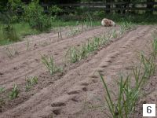

Slide 13
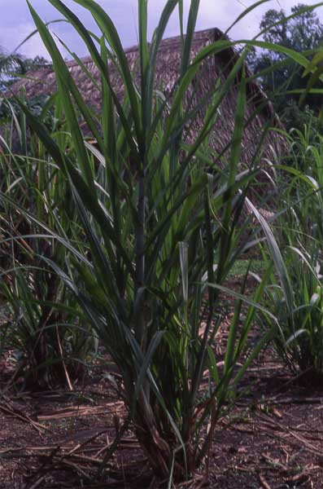
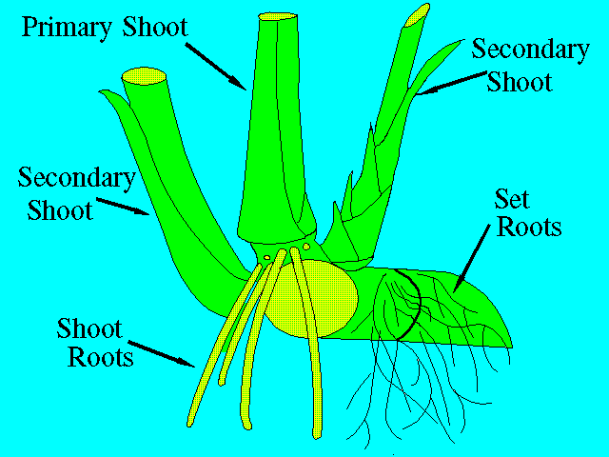

Slide 14
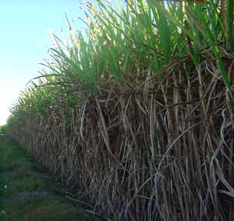
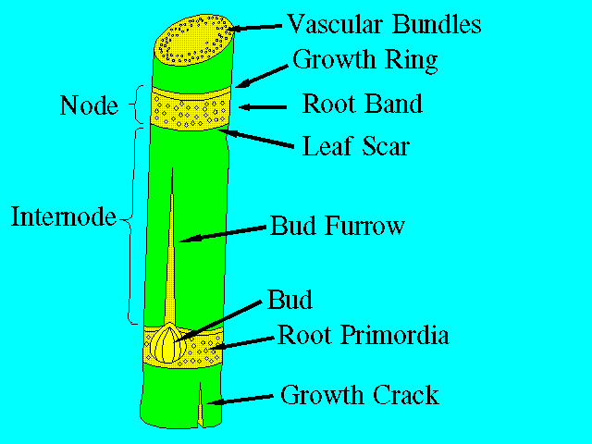

Slide 15
الإحتياجات البيئية للقصب
أولاً: الإحتياجات المناخية
أ) الحرارة:
يوافق نمو محصول القصب الجو الحار الرطب الصحو المشمس ولذلك فإن أنسب المناطق لزراعته ونموه هى المنطقة الحارة الممطرة (حيث يكون حبوباً) كما يمكن زراعته فى المناطق شبه الحارة القليلة الأمطار (لا يكون حبوب وقد يزهر إلا أن أزهاره تكون عقيمة). ويؤدى الجو الشديد البرودة المغطى بالغيوم والسحب خصوصاً فى نهاية الموسم إلى إنخفاض نسبة السكر بالنباتات.
ويلزم فى المناطق المنتجة للقصب أن ترتفع درجات الحرارة بدرجة كافية تسمح بالنمو السريع لمدة 8 أشهر أو أكثر ثم تنخفض بعدها بحيث تجعل النمو بطيئاً حتى تتاح الفرصة لزيادة تخزين السكر.
ويبطؤ النمو عند 21 ˚م ويقف تماما عند 15 ˚م وإذا إنخفضت درجات الحرارة عن ذلك فإن الأوراق تتلف بسرعة. ويزداد عدد الأوراق الميتة فى حقول القصب عند نهاية موسم النمو فى المناطق الشبة حارة وذلك بسبب إنخفاض الحرارة. ونادرا ما تتأثر الأجزاء الأرضية بدرجات الحرارة المنخفضة وعلى هذا فأنها تعطى نموات جديدة عندما ترتفع درجات الحرارة فى الربيع التالى.
الدرجة المثلى لإنبات عقل القصب ونشاط البراعم هى 34-38 ˚م وتقل سرعة الإنبات إذا إرتفعت درجة الحرارة عن ذلك . والدرجة المثلى للنمو والتفريع وكفاءة التمثيل 35 ˚م.

Slide 16
ب) الضوء:
يعتبر القصب من النباتات المحبة للشمس ويتفوق على جميع المحاصيل الأخرى فى تحويل الطاقة الضوئية وثانى أكسيد الكربون والماء إلى طاقة وغذاء وألياف (القصب نبات رباعى الكربون).
وتؤثر شدة الإضاءة على النمو فتصبح السوق قصيرة وممتلئة وغزيرة التفريع إذا كانت الإضاءة شديدة وتصبح السوق طويلة ورفيعة رخوة عصيرية إذا كانت الإضاءة ضعيفة .
وتؤثر طول الفترة الضوئية على الإزهار الذى له أهمية كبرى بالنسبة للمربى حيث لا يمكنه عمل أى تحسين إلا إذا أزهرت النباتات وكونت حبوب.
ويعتبر القصب من نباتات النهار القصير المثالية.

Slide 17
جـ) الرياح:
تؤثر الرياح الشديدة على نباتات القصب عن طريق بعض الأضرار الميكانيكية لتمزق الأوراق ورقاد السيقان وتلف بعض البراعم وقلة نسبة السكروز. ولهذا يجب مراعاة أن يكون إتجاه خطوط الزراعة من الشمال إلى الجنوب ليسهل مرور الرياح بين الصفوف.
علاوة على ما تسببه الرياح من زيادة فقد الماء عن طريق النتح والبخر خصوصا إذا كان ذلك مصحوبا بإرتفاع فى درجة الحرارة وإنخفاض الرطوبة الجوية مما يجعل من الضرورى تعويض هذا الفقد.

Slide 18
ثانياً: الإحتياجات الأرضية (التربة الموافقة)
نظرا لبقاء القصب مده طويلة فى التربة فإنة يحتاج لتربة عميقة جيدة الصرف تساعد على إمتداد المجموع الجذرى لأسفل ولذلك لا يكفى بأن تكون طبقة سطح التربة مخدومة جيدا بل يجود المحصول إذا كانت التربة مفككة جيده التهوية.
كما يحتاج القصب إلى تربة تحتوى على كميات كبيرة من الآزوت سهل الإمتصاص علاوة على غيره من العناصر الضرورية.
ويزرع القصب فى كثير من الأراضى المختلفة القوام مع أن الأراضى الطينية الصفراء الرسوبية هى أوفق أنواع الأراضى لزراعته.
لا ينصح بزراعته فى الأرضى السوداء الثقيلة لقلة محصوله بها ولا الأراضى الرملية لعدم إحتفاظها بالماء ولسهولة رقاد القصب وقلة محتوياته السكرية. كما لا تنجح زراعته فى الأراضى الغدقة أو الملحية أو الشديدة القلوية بالرغم من تحمله لدرجات متفاوتة من الحموضة والقلوية.

Slide 19
ميعاد الزراعة
الزراعة الصيفية:
تبدأ الزراعة الصيفية فى مصر العليا من أوائل فبراير حتى آخر مارس. أما فى مصر الوسطى والوجه البحرى يزرع من أواخر فبراير إلى أواخر مارس. وعموما يفضل التبكير لزيادة كمية المحصول وصفات الجودة.
الزراعة الخريفية:
وفيها يزرع القصب فى الخريف فى شهرى سبتمبر وأكتوبر وذلك فى محافظتى قنا وأسوان.
وتمتاز الزراعة الخريفية على الصيفية بما يلى:
1- زيادة المحصول لطول موسم نمو القصب.
2- الإنتهاء من موسم حصاد القصب فى وقت مبكر قبل أن ترتفع درجة الحرارة وينقص وزن المحصول وتقل محتوياته السكريه والتمكن من خدمة الخلفة مبكرا.
3- زيادة نسبة السكر خصوصا فى الأصتاف المتأخرة النضج.
4- يمكن تحميل الفول وغيره من المحاصيل الشتوية عليه فى الزراعة الغرس.
5- التبكير بموسم تشغيل مصانع القصب أطول فترة ممكنة.

Slide 20
الموقع فى الدورة
القصب محصول معمر يبقى عادةً فى بقعته من 3-6 سنوات ويمكن تجديد زراعته سنزياً.
وهو محصول مجهد للأرض ولذلك يسبق زراعته بور أو برسيم تحريش كما تترك الأرض بوراً بعده ثم تزرع بالمحاصيل البقولية أو بالذرة.
وأكثر الدورات إتباعاً هى الثلاثية والرباعية والخماسية والسداسية.

Slide 21
التقاوى
يتكاثر القصب بالعقلة التى تؤخذ عادةً من المحصول السابق وتختلف كمية التقاوى حسب الصنف ومعدل التخطيط ومنطقة الزراعة وتتراوح كمية التقاوى بين 90 – 150 قنطار للفدان (القنطار 45 كجم).
ويجب قبل زراعة العقل مراعاة الآتى:
1- كسر التقاوى أولاً بأول بكميات تكفى لإحتياجات الزراعة وتنقل إلى مكان زراعتها ثم تقشر جيدأ.
2- تقطع العيدان إلى عقل طولها 50 سم أى تحتوى على أربعة براعم حيث أن الزراعة بعقل قصيرة تحتوى على برعم واحد فيها مخاطرة كبيرة ويكون القطع بآلة حادة حتى لا تتشقق نهاياتها كما يجب أن يتم القطع فى منتصف السلاميات بعيداً عن البراعم وأن يكون غير مائل. وقد وجد أن التقاوى المأخوذة من أطراف العيدان أسرع فى إنباتها من باقى الأجزاء.
3- تؤخذ التقاوى من محصول أول سنه (البكر أو الغرس) لأنه يتأخر فى النضج عن الخلفة فيأتى فى الميعاد المناسب للزراعة وعلاوةً على أنه أقل إصابةً بالأمراض وبراعمه أنشط- وإذا لم يتيسر الحصول على التقاوى من القصب الغرس يمكن أخذها من محصول الخلفة الأولى.

Slide 22
ويرجع السبب فى تفضيل إستعمال قطع من الساق بدلاً من العيدان الكاملة فى الزراعة إلى:
1- إمكان توزيع التقاوى بالأرض توزيعاً متجانساً حيث أن البراعم تتقارب عند الطرف العلوى وفى الجزء القاعدى من الساق وتتباعد فى الوسط.
2- سهولة التغطية عند الزراعة.
3- البراعم الطرفية أقوى وأسرع نمواً من مثيلاتها فى المناطق القاعدية.
إلا أنه يعاب على إستعمال العقل:
1- تلف بعض البراعم القريبة من مكان القطع.
2- تعفن أطراف العقل عند توفر الرطوبة بعد الرى.
3- إزالة جزء من سكر العقل بواسطة ماء الرى.

Slide 23
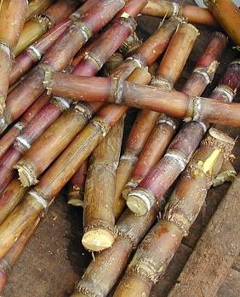

Slide 24
نظام توزيع تقاوى القصب عند الزراعة:
يتم وضع التقاوى (عقل الزراعة) بإحدى الطرق التالية:
1- وضع عقل التقاوى فى صف واحد.
2- وضع عقل التقاوى فى صفين.
3- وضع عقل التقاوى فى صف ونصف.
وجد أن الزراعة بصف ونصف خصوصاً فى الأصناف كثيرة الخلفة تعادل فى محصولها الزراعة بصفين إذا كان التخطيط بمعدل 9-10خطوط/القصبتين.

Slide 25
طرق الزراعة
تخدم الأرض قبل الزراعة بحرثها وتقصيبها إذا كانت غير مستوية حرصاً على إنتظام الرى ثم إعادة تمشيطها وتزحيفها 2-3 مرات والمعتاد إتقان وتعميق الحرث (25-35 سم) مع تغير العمق من سنة لأخرى حتى لا تتكون طبقة صماء قريبة من سطح التربة.
ثم تخطط الأرض من الشمال إلى الجنوب بمعدل 9- 10 خط / قصبتين فى حالة زراعة القصب بغرض إنتاج السكر. وبمعدل 12 – 13 خط/قصبتين فى حالة زراعة القصب بغرض المص.
ولا يفضل تقليل عرض الخط أكثر من ذلك حتى لا يقل عدد الخلفات فضلا عن زيادة تكاليف التخطيط وزيادة التقاوى وصعوبة الزراعة وإجراء العمليات الزراعية خصوصا فى محصول الخلفة وعدم كفاية مياه الرى لقلة عمق الخطوط وكثرة رقاد القصب وإنخفاض نسبة السكر.
وبعد إجراء التخطيط تقام مساقى الرى الرئيسية.

Slide 26
وعموماً يزرع القصب بإحدى الطرق الأتية:
طريقة الترديم (التكفين) من الخط الثانى (طريقة كوم أمبو):
طريقة الترديم بالمحراث:
طريقة التدويس أو اللوص أو الطريقة المبتلة:

Slide 27
أولا: طريقة الترديم (التكفين) من الخط الثانى (طريقة كوم أمبو):
وهى أكثر الطرق شيوعا وفيها ترفع التربة المفككة من أول خط إلى حافة الحقل. ثم توضع عقل التقاوى فى صفين أو صف ونصف فى بطن الخط ثم ترفع التربة المفككة الناتجة من تعميق الخط المجاور الثانى وتغطى التقاوى ببعض منها ويجب ألا يزيد سمك الغطاء عن 5سم ويوضع ما تبقى من التراب فوق ظهر الخط ثم توضع التقاوى فى بطن الخط الثانى وتكرر العملية حتى يتم زراعة الحقل كله ثم تقام القنى والبتون وتمسح الخطوط وتروى الأرض ريه الزراعة مباشرة.
مميزات هذه الطريقة:
إنتظام عمق الزراعة.
التحكم فى سمك الغطاء فوق التقاوى.
إمكان رص العقل وترتيبها بحيث تكون البراعم على الجانبين.
تغطية أكبر عدد من سلاميات النباتات الصغيرة بالعزيق مما يزبد التفريع القاعدى.
وفرة المحصول عن الطرق الأخرى.
عيوب هذه الطريقة:
كثرة النفقات والأيدى العاملة.
زيادة كمية التقاوى.

Slide 28
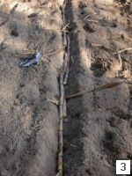
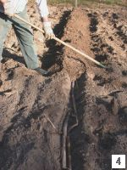

Slide 29
ثانيا طريقة الترديم بالمحراث:
وفيها تجهيز الأرض كما سبق ثم ترص التقاوى فى بطن الخطوط ثم تشق الخطوط بالمحراث الطراد فتتغطى التقاوى بردمها بالمحراث وتروى الأرض رية الزراعة بعد التغطية والمسح.
ويعاب على هذه الطريقة سمك الغطاء فوق التقاوى فقد يصل إلى 20سم وينشأ عن ذلك قلة نسبة إنبات البراعم.
ثالثاً: طريقة التدويس أو اللوص أو الطريقة المبتلة:
وهى أكثر إنتشاراً فى الوجه البحرى ومصر الوسطى وخصوصاً فى حالة زراعة القصب للمص. وفيها توضع التقاوى فوق الخطوط بعد تقسيم الأرض ولف القنى فقط مع عدم مسح الخطوط ثم تروى الأرض رياً هادئاً وبعد الرى مباشرةً تزرع العقل عن طريق ضغط العمال عليها بأرجلهم.
ومن مميزات هذه الطريقة قلة نفقاتها.
وعيوبها:
عدم إنتظام الزراعة إذ أنه بعض البراعم تكون سطحية والبعض عميقة.
سهولة رقاد النباتات لأن الزراعة سطحية.
قلة محصولها عن الطريقة الأولى.
لا تقاوم العطش لتصلب الأرض وسرعة تشققها.

Slide 30
الترقيع
يجرى ترقيع البقع الخالية بواسطة التقاوى العادية فى الغرس أو نباتات نامية تقطع بجذورها من جور غزيرة فى الخلفة.
ويمكن إستعمال العيون المستنبتة على العيدان فى الترقيع بنجاح فتطوش بعض النباتات وهى قائمة فى الحقل قبل موسم الزراعة مع إزالة أوراقها وريها فتبدأ البراعم فى الإنبات من أعلى إلى أسفل وبعد حوالى أسبوعين وعندما يصل طولها إلى 20-30 سم أى بعد شهرين من بدأ الإنبات تقطع النباتات من أسفل العقد كل واحد منها على حدة ثم تقرط أوراقها ثم تزرع فى الأماكن الخالية من النباتات بعد رى الأرض ثم يعاد الرى بعد الإنتهاء من الترقيع بعدة أيام.
ولا يقتصر إستعمال هذه الطريقة على الترقيع بل أن الوزارة فى سبيل إستخدامها كطريقة للزراعة حيث تقل كمية التقاوى بها إلى 40 قنطار للفدان.

Slide 31
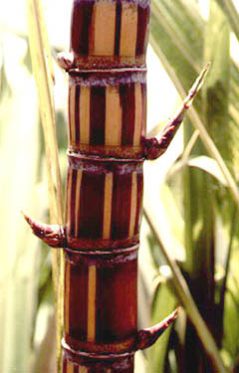

Slide 32
مقاومة الحشائش
يعزق القصب ثلاث مرات حيث تخربش الأرض بعد رية الزراعة وعند جفافها لإزالة الحشائش وتكسير الشقوق وتغطية الأجزاء العارية من العقل ويجب الإحتراس عند إجرائها خوفا من إقتلاع النباتات.
ويعزق القصب العزقة الأولى بعد الريه الأولى بحوالى 10 أيام وفيها يقطع جزء من الثرى وتلف به النباتات. أما العزقة الثانية بعد الرية الثانية بحوالى أسبوع وتكون أعمق من العزقة الأولى مع الترديم حول النباتات أما العزقة الثالثة تجرى بعد الريه الثالثة ويجب الإنتهاء منها قبل أن تعلو النباتات وتتشابك وهذه العزقة أعمق من سابقتها وتصبح النباتات بعدها فى وسط بتون قليلة الإرتفاع.
وتتوقف المدة بين العزقه والأخرى على مدى إنتشار الحشائش وطبيعة الأرض وحالة الجو. ويحسن نقاوة الحشائش الموجودة بين النباتات أو بمناقر صغيرة.
والحشائش التى تنتشر بحقول القصب هى العدار – العليق – النجيل – السعد – الرجلة – عنب الديب – الملوخية الشيطانى – الداتوره – الخبيزة الشيطانى.
ويمكن إستخدام بعض المبيدات الكيميائية والموصى بها من وزارة الزراعة لمقاومة تلك الحشائش.

Slide 33
التسميد
القصب نبات مجهد للأرض يستنفذ كميات كبيرة من العناصر الغذائية وأهمها النيتروجين كما تستنفذ النباتات كميات كبيرة من الفوسفور والبوتاسيوم إلا أن هذين العنصرين متوافران بالأرض المصرية. أما إذا أثبتت التجارب إستجابة القصب لأحدهما فإنه يجب أن يضاف للعمل على زيادة المحصول.
ولقد دلت التجارب أن الآزوت هو العنصر المحدد لإنتاج محصول القصب ولذا كان من الواجب إضافته إلى التربة سواء على هيئة أسمدة عضوية أو كيماوية.
وتختلف كمية السماد الآزوتى تبعا لما يلى:
1- طبيعة الأرض: فالأرض السوداء تحتاج كمية أكبر مما تحتاج إليه الأرض الصفراء.
2- خصوبة الأرض: فالأرض الخصبة تحتاج كمية أقل مما تحتاج إليه الأرض الأقل خصوبة.
3- المحصول السابق للقصب فى الدورة: فتقل حينما يزرع القصب بعد بقول والعكس.
4- نوع محصول القصب: القصب الغرس يحتاج إلى كمية أقل مما تحتاج إلية الخلفة وهكذا.
5- درجة الحرارة: حيث يؤدى إرتفاع درجة الحرارة إلى زيادة إستفادة النبات من الآزوت المضاف.
6- صنف القصب: حيث تختلف الأصناف فى إستجابتها للتسميد الآزوتى.

Slide 34
وعموماًً يحتاج القصب إلى الكميات الآتية من الأسمدة الآزوتية:
محصول أول سنة (غرس أو بكر) من 40-60 وحدة آزوت.
محصول ثانى سنة (خلفة أولى) من 60-70 وحدة آزوت.
محصول ثالث سنة (خلفة ثانية) من 75-90 وحدة آزوت.
ويوضع السماد الآزوتى سرسبة بين صفوف النباتات على دفعتين الأولى (نصف الكمية) بعد تكامل الإنبات وبعد العزقة الأولى ويكون ذلك بعد حوالى 1.5-2 شهر من زراعة العقلة. أما النصف الثانى فيضاف بعد شهر من الدفعة الأولى.
وينصح بعدم التأخير فى إضافة الأسمدة الآزوتية إلى ما بعد نهاية شهر يونيو بأى حال.
والمغالاة فى إضافة السماد الآزوتى تؤدى إلى:
1- إطالة فترة النمو الخضرى.
2- ظهور نموات جديدة متأخرة لا يتم نضجها.
3- رقاد النباتات.
4- نقص المحتويات السكرية فى المحصول.
وقد تبين أن إضافة الفوسفات ترفع نسبة الفوسفور فى العصير مما يسهل إجراء عمليات الترويق ولهذا يفضل دائماً وضع 200 كجم سوبر فوسفات للفدان قبل الزراعة.

Slide 35
الــرى
يحتاج القصب إلى كميات وافرة من المياه وتعطى عادةً حسب حاجته خلال فترة النمو وتتوقف كمية المياه وعدد الريات على: منطقة الزراعة - طبيعة الأرض - الصنف - الظروف الجوية.
ويروى القصب فى مصر العليا 22-24 رية (حوالى 15 ألف م3) وفى مصر الوسطى 18-20 رية (حوالى 12.5 ألف م3) وفى الوجه البحرى 16-18 رية (حوالى 10 ألف م3) وتعمل الحكومة الآن إلى ترشيد إستخدام المياه عن طريق إستنباط أصناف جديدة لها القدرة على تحمل نقص المياه.
ويروى القصب رية الزراعة عقب الإنتهاء من وضع التقاوى مباشرا وتكون هادئة مع إشباع الأرض حتى يكون الإنبات جيد وتعطى الرية الأولى بعد 3:2 أسابيع من الزراعة ثم يروى القصب كل 15:10 يوم.
ويتوقف الرى قبل الكسر بحوالى 40 – 50 يوم ويستحسن رى القصب خلال السدة الشتوية ريا إرتوازيا إذ أمكن ذلك حيث يخفف من تأثير الصقيع على المحصول سواء من حيث قلة البراعم التى تموت أو من حيث العجز فى المحصول أو النقص فى المحتويات السكرية.
ولا يروى وقت هبوب الرياح خصوصاً فى المراحل المتأخرة من النمو حتى لا ترقد النباتات. ويكون الرى دائماً معتدل مع عدم التغريق وعدم إطالة الفترة بين الريات عن الحد المعقول كما أن تكرار الرى يقلل نسبة السكروز ويزيد من الإصابة بالثاقبات.

Slide 36
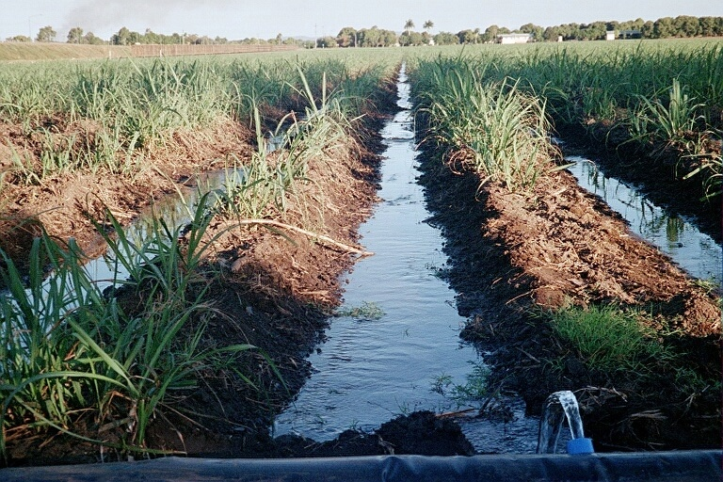
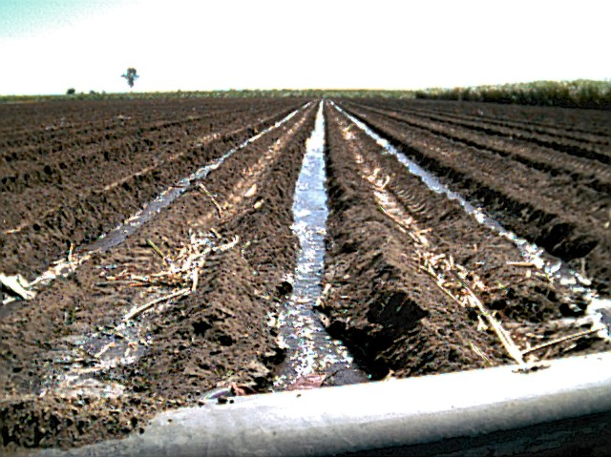

Slide 37
خدمة محصول الخلفة
بعد كسر محصول الغرس المبكر تترك الأوراق الجافة (السفير) موزعة على الأرض حتى قبيل إنبات البراعم المتبقية من المحصول السابق وذلك للتدفئة ثم تحرق فى أواخر يناير وأوائل فبراير فى مصر العليا وأواخر فبراير وأوائل مارس فى مصر الوسطى (الزراعة الصيفى) وعند التأخير فى الكسر يحرق السفير مباشرةً.
ثم تزال أجزاء الأصول المرتفعة عن سطح الأرض بفأس صغيرة حادة ثم تترك الأرض حوالى 10أيام ثم تروى وعندما تستحرث الأرض وتظهر النموات الجديدة يوضع السماد البلدى وتفتح الخطوط بالمحراث وتقام القنى والبتون قبل الرية التالية بالمحراث الطراد أو بالفؤوس.
ثم تعزق الأرض وتسمد بالكميات الموصى بها. ويلاحظ أن قصب الخلف أكثر صلابة وأعلى فى محتويات السكر إلا أنه أقل فى المحصول عن قصب الغرس (البكر).

Slide 38
رقاد القصب
تميل نباتات بعض أصناف القصب إلى الرقاد بعد أن يكتمل نموها نتيجة لشدة النمو وغزارة التفريع كما قد ترقد النباتات بسبب الإهمال فى بعض العمليات الزراعية كالزراعة السطحية أو عدم العناية بالعزيق أو التسميد الزائد المتأخر أو غزارة الرى خصوصاً عند هبوب الرياح. ويجب منع رقاد المحصول بإتقان العمليات الزراعية من خلال تربيط عيدان الخطوط المتجاورة بعضها.
ويؤدى الرقاد إلى:
تشجيع البراعم الموجودة على طول الساق والتى تلامس الأرض على النمو.
المساعدة على إنبات الجذور الأولية فتزيد نسبة الإستقطاع عند البيع.
نقص نسبة السكر وجودة العصير مع صعوبة عمليات الكسر وزيادة التكاليف.
سهولة التعرض للإصابة بالأمراض الفطرية وتأثير الصقيع..
صعوبة عمليا الشحن وعدم وضع المقدار المطلوب من القصب فى العربات لإلتواء السيقان.

Slide 39
الحصاد (كسر القصب)
يمكث القصب الغرس من 7- 8 شهور للمص و10-13شهر للسكر ، وتزيد الخلفة الأولى عن الغرس بحوالى شهر والخلفة الثانية أقل من الأولى بحوالى نصف شهر.
يبدأ موسم كسر القصب لغرض صناعة السكر من أوائل يناير وإلى أوائل إبريل عادةً. وقد يبدأ القطع مبكراً فى أواخر ديسمبر وقد ينتهى متأخراً فى منتصف مايو إذا حدثت ظروف طارئة. ويبدأ بقطع الخلفة الثانية أولاً ثم الأولى ويستمر ذلك حتى منتصف فبراير ثم يكسر القصب الغرس. أما قصب المص فيبدأ كسره مبكراً عن ذلك من أوائل سبتمبر.
ويجب أن يكون قطع القصب أولاً بأول بقدر ما تسمح به وسائل النقل وإستلام المصانع لأن القصب المقطوع إذا تأخر تسليمه للشركة ينقص وزنه. كما تقل نسبة السكروز فيه لتحلله بإنزيم الإنفرتيز خصوصاً إذا كانت درجة الحرارة مرتفعة. وتصل نسبة الفقد عند التأخير من 1-4% يومياً.

Slide 40
ويراعى فى كسر القصب ما يلى:
1- إستعمال آلات حادة حتى لا تتشقق السلاميات المتروكة فى الأرض ويتسبب عن ذلك تلف لبعض البراعم.
2- تجنب الكسر بعد رى حديث حتى لا يضعف إنبات الخلفة ويزيد الإستقطاع الطبيعى والكيميائى.
3- يجب أن يكون مكان الكسر تحت الأرض بقليل (3سم) حتى لا يتعرض الجزء الباقى للجفاف والأمراض ولا تتأثر بحرق السفير ولا تكون الخلفة سطحية كثيراً ولا يترك جزء من المحصول بالأرض.
ويقشر القصب بعد التقطيع وتزال أعناق الأوراق الطرفية الخضراء والأطراف (الزعازيع) وبقايا الجذور والطين العالق بها حتى لا تزيد نسبة الإستقطاع الطبيعى. ثم يكوم القصب على المساقى على شكل صفوف متعامدة على الخطوط ومتباعدة عن بعضها بحوالى 3متر. وبذلك يكون القصب معداً للنقل والشحن إلى المصنع. وبعد نقل القصب تفتش المساحة التى كسر محصولها وتجمع بقايا العيدان المكسورة ثم يعاد تنظيفها وتشحن على إنفراد وبعد ذلك يوزع القش على الأرض ويترك حتى يحين موعد حرقه.

Slide 41
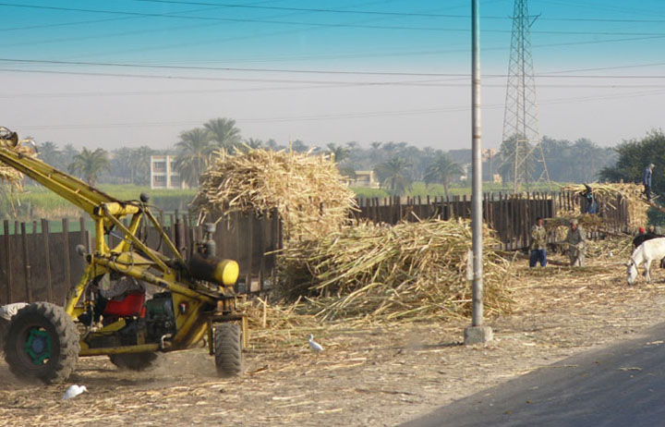
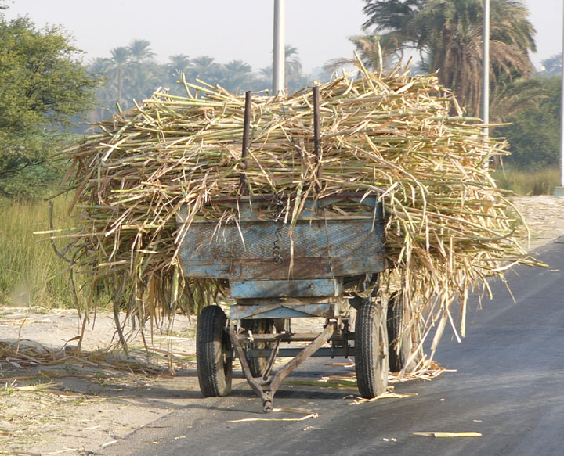
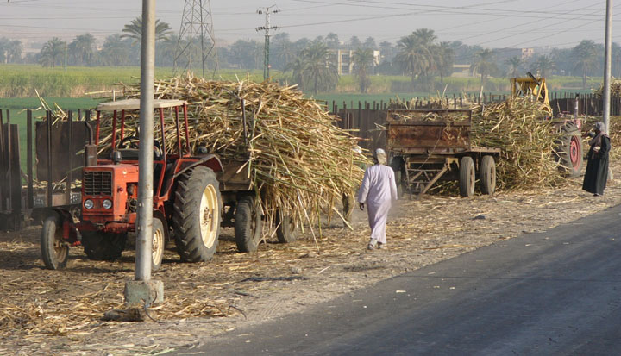

Slide 42
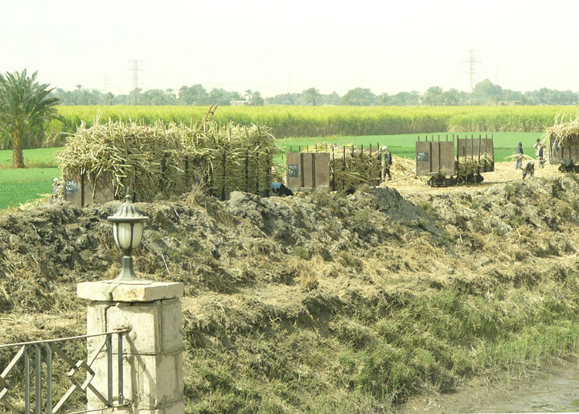
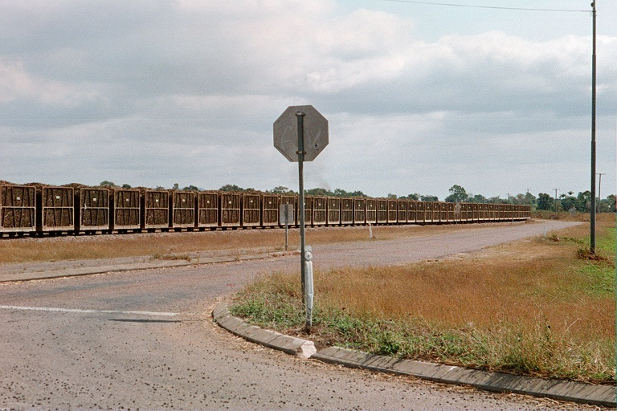
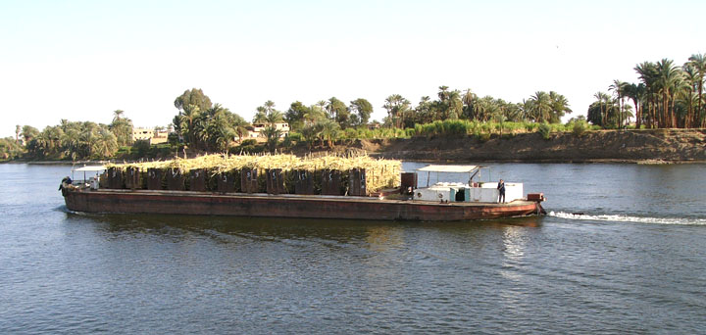

Slide 43
الإستقطاع
يوجد نوعان من الإستقطاع وهما:
1- الإستقطاع الطبيعى:
الإستقطاع الطبيعى يحسب بأنه عبارة عن أى جزء غير سيقان القصب السليمة ولاتى تتمثل فى السفير والجذور والسيقان المكسورة والمصابة بالآفات والطين وغيرها. ويقدر بأخذ عينة من كل خمس عربات وتخلط هذه العينات ويؤخذ منها 25 كجم لحساب نسبة السيقان السليمة إلى وزن العينة الكلية. ويسمح بإستقطاع طبيعى فى حدود 1-2% أما إذا كان أكثر من ذلك يتم حسابه وخصمه من وزن المحصول.

Slide 44
2- الإستقطاع الكيماوى:
ويقدر الإستقطاع الكيماوى على أساس نسبة السكر ونسبة النقاوة ولا تخصم من المزراع إلا إذا زادت عن حد معين.
ومن أهم العوامل التى تقلل من نسبة السكروز وتزيد من الإستقطاع الكيماوى ما يلى:
عدم النضج – زيادة التسميد الآزوتى - تأخير مواعيد الزراعة - كثرة الرى عند النضج - الرى قبل القطع بمدة كبيرة – ترك المحصول بالحقل حيث يتخمر القصب – الإصابة بالحشرات كالبق الدقيقى والثاقبات – الرقاد – تركه بدون عصر مدة طويلة بعد قطعه.

Slide 45
المحصول
تتوقف كمية المحصول على: منطقة الزراعة - الظروف الجوية السائدة خلال موسم النمو - الصنف - نوع المحصول السابق - ظروف النمو - ميعاد الزراعة - العمليات الزراعية المختلفة.
ويبلغ متوسط المحصول للفدان من العيدان 600 قنطار فى الوجه البحرى و 900 قنطار فى مصر العليا وقد يصل إلى 1800 قنطار.
ونسبة السكر فى القصب المعصور حوالى 8 – 18 %.
القنطار= 45كجم تقريباً
الطن= 22.5 قنطار.

